Slide 1




Réunion de
rentrée
Classe
Enseignant(e)

Slide 2

Sommaire
1) La classe
Emploi du temps - E.P.S
Fonctionnement - Correction des cahiers
Les devoirs, les évaluations et les LSU
La communication école/maison
Les APC
2) La coopérative
3) Protocole pHARE
4) Education à la vie affective et relationnelle
5) Les écrans et les réseaux sociaux
6) Les différents projets

Slide 3

La classe
...... élèves
..... d’AESH

Slide 4
La classe
A/ L'emploi du temps
EPS :

Slide 5
La classe
B/ L'EPS
Piscine : dates ? 1 ou 2 parent(s) pour nous accompagner (agrément) ?
Agrément : date ? QUI ?

Slide 6
La classe
C/ Fonctionnement
Des ateliers autonomes
Des groupes de besoin

Slide 7
La classe
D/ Correction des cahiers

Slide 8
La classe
E/ Les devoirs quotidiens

Slide 9
La classe
E/ Les devoirs de vacances

Slide 10
La classe
E/ Les devoirs
Agenda remis par la mairie
Cahier de texte en ligne : accès ENT One ?

Slide 11
La classe
F/ Les évaluations et LSU
Evaluation diagnostiques
Evaluations nationales
LSU

Slide 12
La classe
G/ Communication école/maison
Supports
Mes disponibilités :

Slide 13
La classe
G/ Les APC
Jours
Horaires :
Nombre d’élèves :
Pourquoi ?
Notions étudiées :

Slide 14
2.La coopérative
Pourquoi ?
Montant

Slide 15
3.Protocole pHARE
Lutte contre le harcèlement scolaire
Prévention et traitement
Traitement - Comment ?
Directrice/directeur, enseignant(e)
Hors temps scolaire : 3018

Slide 16
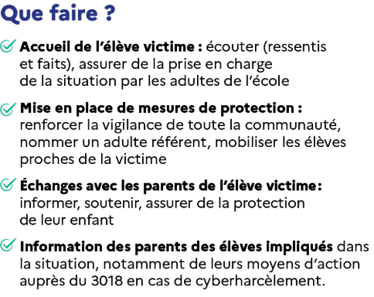
3.Protocole pHARE

Slide 17
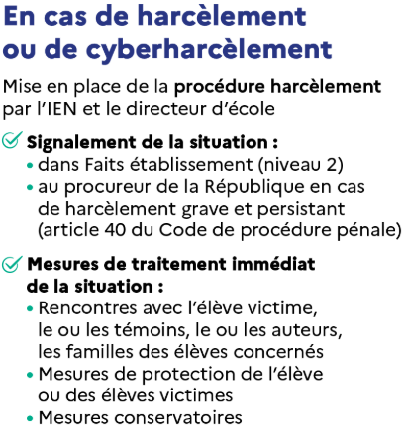
3.Protocole pHARE
Une mesure conservatoire est une action provisoire et rapide prise dans l’intérêt de la victime présumée, avant même que l’enquête soit terminée.
Elle vise uniquement à prévenir un nouveau passage à l’acte ou à mettre fin à une situation de souffrance.

Slide 18
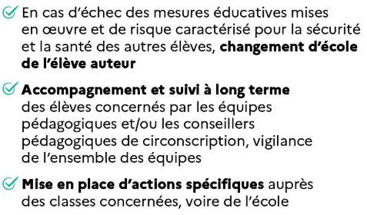
3.Protocole pHARE

Slide 19
4.EVAR
A/ Education à la vie affective et relationnelle
Au moins 3 séances par an adaptées à chaque âge conformément à la loi en vigueur depuis 2001
Les questions liées à la sexualité ne sont pas abordées.

Slide 20
4.EVAR
B/ Les objectifs
Apprendre à se connaître et à connaître son corps
Améliorer le bien-être, encourager les élèves à s’exprimer
Permettre des choix responsables
Respecter les autres et vivre ensemble grâce au respect et à l’empathie
Prévenir les violences sexistes et sexuelles

Slide 21
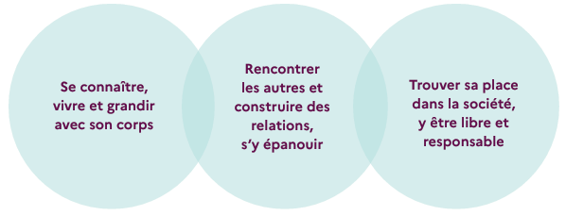
4.EVAR
C/ Les trois principes

Slide 22

4.EVAR
D/ En CM2 (exemple)

Slide 23
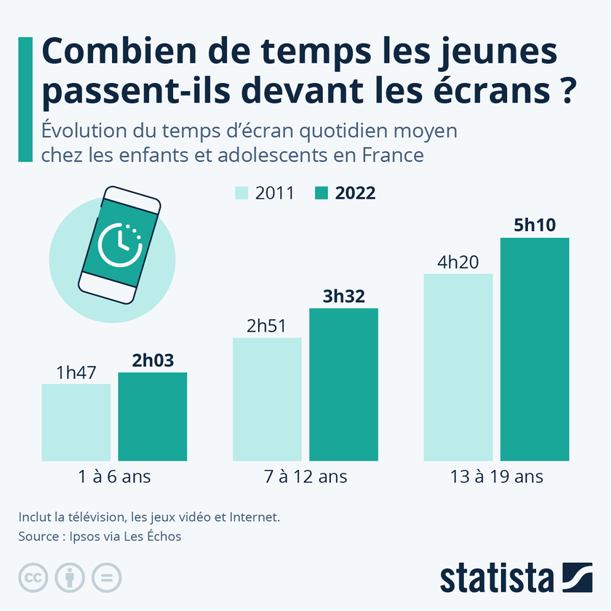
5.Les écrans et les réseaux
A/ Les écrans : les chiffres
Des conséquences sur :
leur santé (sommeil, pb de vue...)
leur développement
les apprentissages (concentration, mémorisation)

Slide 24
5.Les écrans et les réseaux
A/ Les écrans : les recommandations (source info.gouv.fr)
pas d'exposition aux écrans pour les enfants de moins de trois ans,
un usage déconseillé jusqu'à six ans, ou limité, occasionnel, en privilégiant les contenus éducatifs avec un adulte,
une exposition modérée et contrôlée à partir de six ans,
pas de téléphone portable avant onze ans,
pas de téléphone portable avec internet avant treize ans,
pas d'accès aux réseaux sociaux avant quinze ans,
un accès uniquement aux réseaux sociaux « éthiques » après quinze ans.

Slide 25
5.Les écrans et les réseaux
B/ Les réseaux sociaux
Les réseaux sociaux sont interdits au moins de 13 ans
Loi du 7 juillet 2023 : majorité numérique à 15 ans pour s’inscrire seul sur un réseau social
En cas de cyberharcèlement : 3018

Slide 26
6.Les différents projets
A/

Slide 27
6.Les différents projets
B/

Slide 28
6.Les différents projets
C/

Slide 29
Des questions ?
MERCI !

